Slide 1
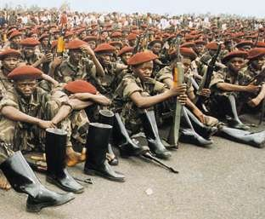
I bambini e la guerra

Slide 2
I diritti dell’infanzia
Il 20 novembre 1989 , a New York, l’Assemblea generale delle Nazioni Unite approvò la Convenzione sui diritti dell’infanzia.
La Convenzione tutela il diritto alla vita , alla salute e alla possibilità di beneficiare del servizio sanitario.
I bambini hanno diritto al nome, tramite la registrazione all’anagrafe subito dopo la nascita. La Convenzione sollecita i governi a impegnarsi per rendere i diritti in essa enunciati prioritari e per assicurarli nella misura massima consentita dalle risorse disponibili.
Un ruolo fondamentale lo ricopre l’UNICEF, il fondo nazionale delle nazioni unite creato nel 1946.

Slide 3
Effetti positivi
della Convenzione
Nel 1990 il Brasile, dopo aver ratificato la Convenzione, ha emanato un nuovo Statuto sull’infanzia e sull’ Adolescenza ispirato ai nuovi principi.

Slide 4
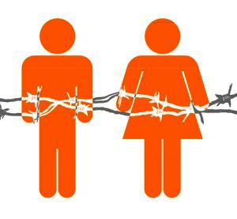
Bambini in guerra
Si considerano bambini e adolescenti soldati sia quelli che hanno armi e combattono sia quelli che sono utilizzati dagli eserciti e dai gruppi armati come esche , corrieri o guardie , per svolgere azioni logistiche o di supporto, come trasportare le munizioni e le vettovaglie . Qualsiasi bambino o bambina o con meno di 18 anni che sia parte di qualsiasi forza armata, regolare o irregolare , con qualsiasi funzione , comprese quelli di cuochi , facchini messaggeri, tutti quelli che accompagnano tali gruppi al di fuori delle loro famiglie .

Slide 5
Nel passato
Il fenomeno dei bambini soldati non è nuovo, ma ha origini lontane. A Sparta il bambino di sette anni veniva tolto dalle famiglie e ha segnato a un gruppo di coetanei, la cosiddetta aghela. Gli venivano rasati i capelli egli doveva, da allora, camminare a piedi scalzi e giocare nudo. Si preparava così alla guerra. Nel 1212,30000 ragazzi di 10 e 12 anni furono mandati allo sbaraglio in Terra Santa a combattere gli infedeli. Appena sbarcati sul suolo africano, vennero venduti come schiavi ai turchi dai proprietari delle navi per rifarsi dei danni subiti.

Slide 6
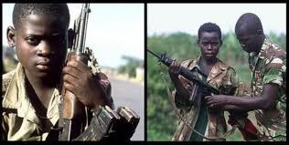
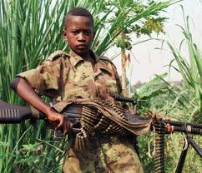
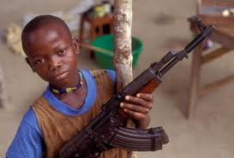
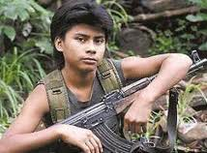

Slide 7
Stop!!!!
Allo sfruttamento dei bambini

Slide 8
La situazione attuale
Negli ultimi anni il numero dei bambini-soldato è diminuito.
Mentre 10 anni fa erano 300 mila, il rapporto Globale sui bambini soldato del 2008 ritiene che nel mondo siano attualmente 250 mila.
Chris Giriolo,Giuseppe Pastore,Antonino Macheda ,Chiara De Vuono, Ludovica Larocca; Miriam Di Costanzo,Miriam Foti, Sorokina Alessandra

